Slide 1
Березовское муниципальное автономное
общеобразовательное учреждение
«Средняя общеобразовательная школа № 10»
ЮИД
Безопасность
водителя
Преподаватель- организатор ОБЖ
Гусев П.В.

Slide 2
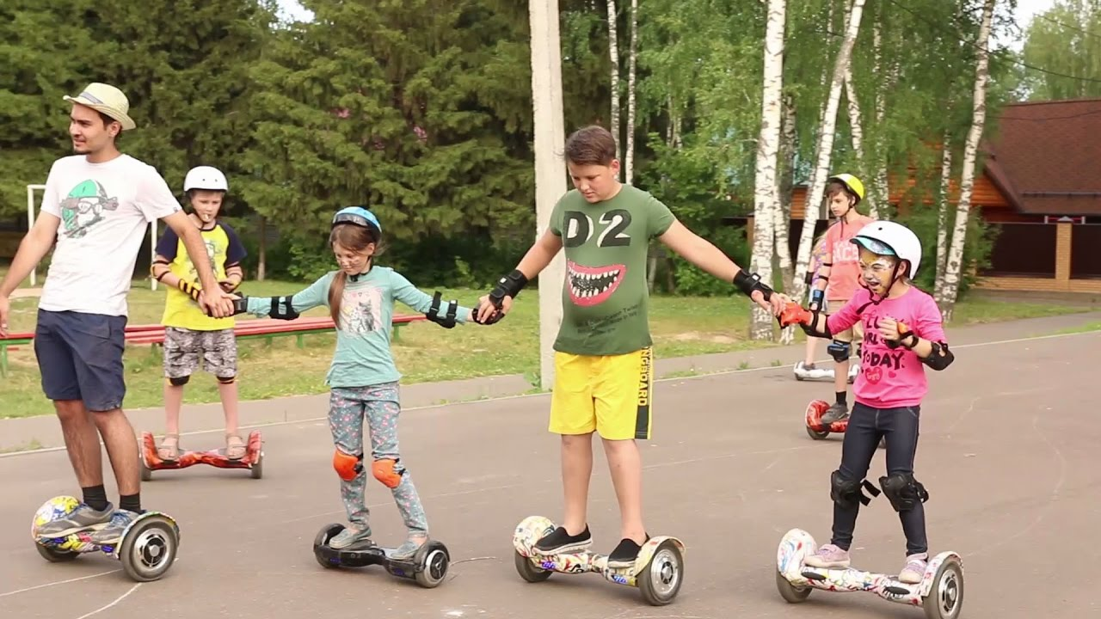
Управление какими транспортными средствами, помимо автомобилей, автобусов и других видов общественного транспорта, даёт право считаться водителем?
Возможно, вас это удивит, но в силу особенностей конструкции и развиваемой скорости велосипед считается транспортным средством, а тот, кто им управляет, — водителем.
Согласно правилам, передвижение по дорогам на велосипеде разрешено с 14 лет. Дети, не достигшие этого возраста, могут передвигаться только по тротуарам, пешеходным, велосипедным и велопешеходным дорожкам, а также в пределах пешеходных зон.
Лица, передвигающиеся на гидроскутере, сигвее и моноколесе, не приравниваются к водителю. Те, кто управляет этими средствами передвижения, являются пешеходами и должны соблюдать правила, распространяющиеся на эту категорию участников дорожного движения.

Slide 3
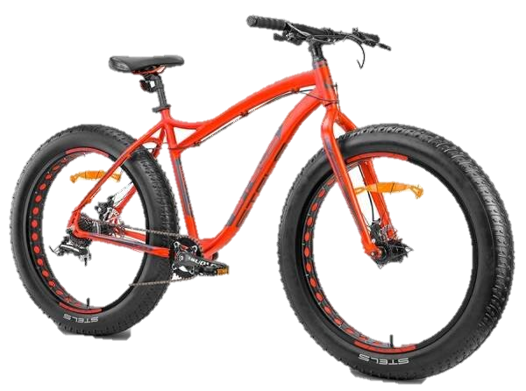
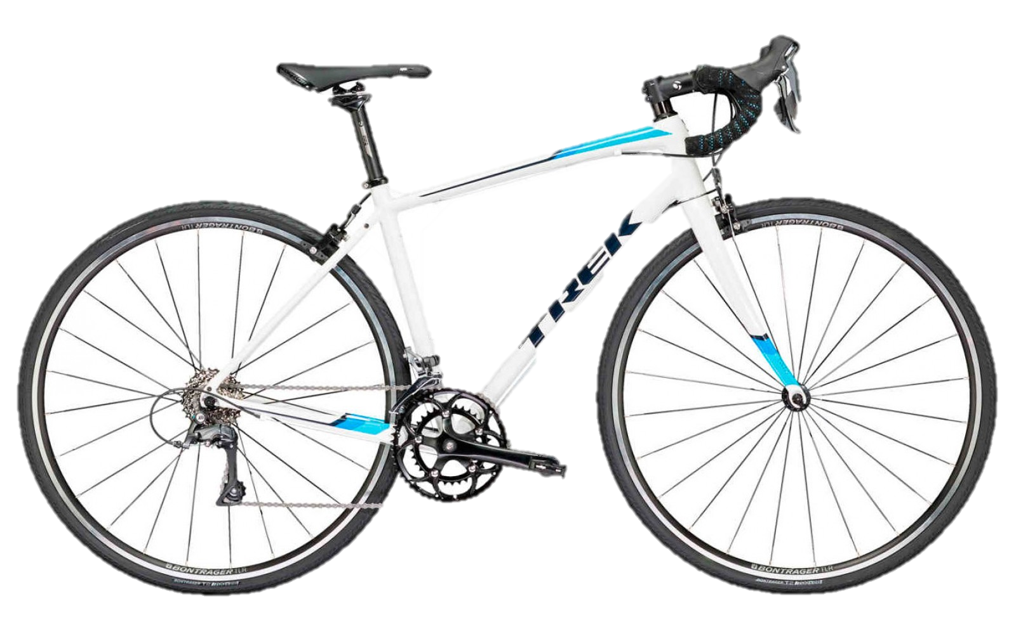
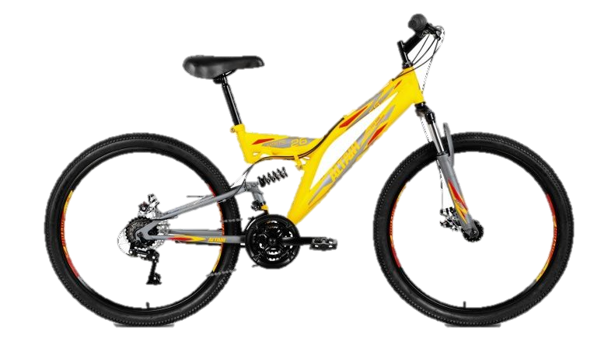
Выбор велосипеда
Велосипеды, как и типы дорог, очень разные: так, например, ежедневные активные прогулки лучше совершать на дорожном велосипеде (у него простая конструкция и им легко управлять), а для движения по бездорожью больше всего подойдёт горный велосипед.
Изучая характеристики существующих велосипедов, посоветуйтесь с родителями, какие из них для вас будут оптимальными.

Slide 4
Управление какими транспортными средствами, помимо автомобилей, автобусов и других видов общественного транспорта, даёт право считаться водителем?
Возможно, вас это удивит, но в силу особенностей конструкции и развиваемой скорости велосипед считается транспортным средством, а тот, кто им управляет, — водителем.
Согласно правилам, передвижение по дорогам на велосипеде разрешено с 14 лет. Дети, не достигшие этого возраста, могут передвигаться только по тротуарам, пешеходным, велосипедным и велопешеходным дорожкам, а также в пределах пешеходных зон.
Лица, передвигающиеся на гидроскутере, сигвее и моноколесе, не приравниваются к водителю. Те, кто управляет этими средствами передвижения, являются пешеходами и должны соблюдать правила, распространяющиеся на эту категорию участников дорожного движения.

Slide 5
- фонарь белого цвета устанавливается спереди, ближе к рулю — так, чтобы поверхность дороги освещалась на расстоянии 5—30 м от рулевой колонки велосипеда в темноте и при плохих погодных условиях;
- фонарь красного цвета устанавливается сзади и также является важным средством обеспечения безопасности при движении в темноте, а также служит сигналом оповещения для других участников дорожного движения о приближении к велосипедисту.
- катафоты оранжевого цвета закрепляются на спицах (боковых сторонах) велосипеда и делают велосипедиста заметным при проезде перекрёстков.
Правила выбора велосипеда
И всё же, какой бы велосипед вы ни выбрали, самое главное — помнить о безопасности и соблюдать следующие правила:
1.Начинать движение на велосипеде можно только после того, как вы удостоверились в его полной исправности (работают тормоза, руль, звуковой сигнал).
2.Велосипед должен быть оснащён элементами безопасности — катафотами и фонарями разных цветов, причём установлены они должны быть строго в определённых местах.
3.Высота сиденья велосипеда должна быть отрегулирована так, чтобы водитель прямой ногой мог достать до педали, находящейся в нижнем положении.
4.Велосипедист должен быть в защитном шлеме (лучше ярком, со световозвращающими элементами или фонариком) и специальной экипировке (перчатках, наколенниках и налокотниках, удобной одежде и обуви).

Slide 6
Подготовка к поездке
Перед поездкой мысленно или на бумаге проложите наиболее безопасный маршрут. Садясь за руль, застегните защитный шлем, уберите все отвлекающие предметы (телефон, наушники, плеер и др.). Помните, что даже тихое прослушивание музыки с использованием одного наушника может отвлечь от дорожной обстановки! Выбирая скорость движения, учитывайте состояние дороги (есть ли на ней ямы, неровности, давно ли уложен асфальт и т. д.) и свой опыт вождения.
Защитную амуницию велосипедист может дополнить световозвращающим жилетом — так он будет гораздо заметнее для других участников движения даже при сильном тумане и дожде.

Slide 7
Где могут ездить велосипедисты
младше 14 лет
Наверняка вы обращали внимание на синие дорожные знаки круглой формы, на которых изображён велосипед. На участках, обозначенных этими знаками, движение на велосипеде разрешено.
Знак «Велосипедная дорожка»

Slide 8
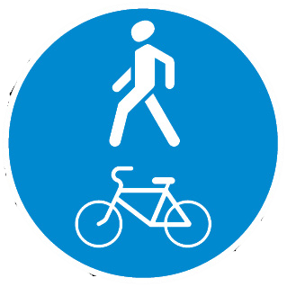
Где могут ездить велосипедисты
младше 14 лет
Если к изображению велосипеда на знаке добавляется силуэт человека, то движение по обозначенному им участку разрешается уже не только водителям велосипедов, но и пешеходам. На таком участке водители велосипедов и пешеходы равноправны и должны при необходимости уступать друг другу дорогу.
Знак « Пешеходная и велосипедная дорожка
с совмещённым движением»

Slide 9
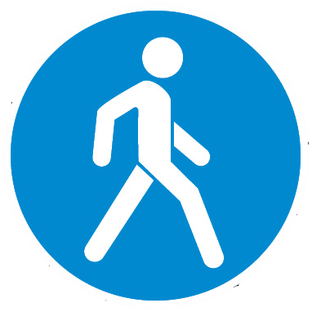
Где могут ездить велосипедисты
младше 14 лет
В том случае, если отсутствует велосипедная или велопешеходная дорожка, велосипедист может двигаться по тротуарам и пешеходным дорожкам, обозначенным специальным знаком, а также в пределах пешеходных зон.
Знак «Пешеходная дорожка»

Slide 10
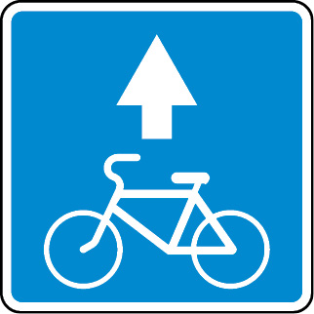
Где могут ездить велосипедисты
старше 14 лет
С 14-летнего возраста разрешается движение:
- по велосипедным и велопешеходным дорожкам;
по полосе для велосипедистов.
Когда двигаться по указанным участкам по каким-либо причинам невозможно (идёт ремонт асфальта или таких знаков просто нет), маршрут можно проложить вдоль проезжей части, но обязательно по её правому краю или, если такой возможности нет, по обочине.
Знак «Полоса для велосипедистов»

Slide 11
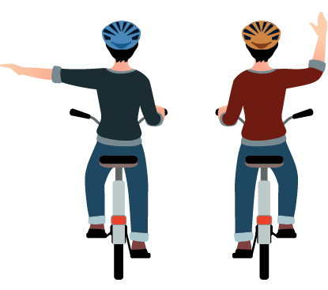
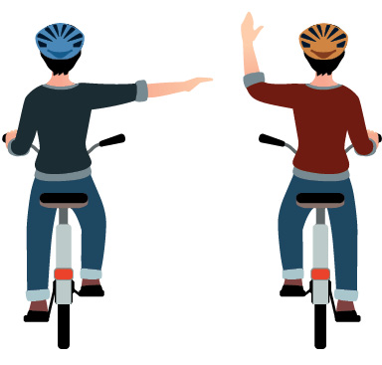
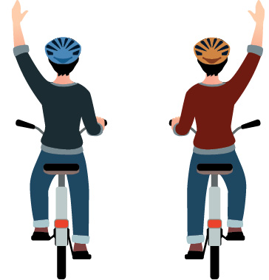
1. Убедиться, что дорога свободна. Важно понимать, что обзор могут закрывать деревья, кустарники, припаркованные автомобили. Поэтому следует притормозить и удостовериться в том, что вокруг безопасно и можно начинать движение.
2. Быть предсказуемым для других участников движения. Для этого, согласно правилам дорожного движения, перед выполнением манёвра нужно подавать сигналы — о перестроении, повороте или развороте, торможении. При этом нужно соблюдать осторожность, чтобы исключить вероятность падения (знак подаётся одной рукой — это тот исключительный случай, когда руль допускается держать одной рукой).
При выезде на дорогу и движении
по ней важно соблюдать
следующие требования:
Поворот налево Поворот направо Торможение

Slide 12
3. Обращать внимание на знаки, в том числе запрещающие передвижение на велосипедах.
4. Сбавлять скорость движения перед препятствиями или поворотами, внимательно наблюдать за дорожной обстановкой. Только убедившись, что опасности нет, продолжать движение.

Slide 13
5. Стараться избегать попадания в ловушку между грузовиком (большим автобусом и т. д.) и тротуаром. Если это произошло, следует спешиться и перейти на тротуар.
6. Пересекать проезжую часть только в статусе пешехода. Спешившись, велосипед необходимо вести рядом, создавая как можно меньше помех другим пешеходам и соблюдая правила перехода дороги.
7. При подъезде к трамвайной остановке, если происходит посадка/высадка пассажиров, следует остановиться и продолжить движение только после того, как это сделает трамвай.
8. Наступление сумерек — сигнал, что пора включить фонарь (дожидаться темноты не следует). Это время считается наиболее опасным из-за возникающей иллюзии видимости: кажется, что ещё светло, однако зрительное восприятие водителями объектов на дороге нарушается.
9. При въезде во двор необходимо снизить скорость движения.
Подведём итог: до 16 лет вы можете управлять только велосипедом, который приводится в движение с помощью педалей или рукояток и может иметь электродвигатель, мощность которого не превышает 0,25 кВт и который автоматически отключается на скорости более 25 км/ч.

Slide 14
Какими транспортными средствами
можно управлять с 16 лет ?
Согласно Правилам дорожного движения, с 16 лет разрешается управлять мопедом.
Мопед — двух- или трёхколёсное механическое транспортное средство, приводимое в движение с помощью двигателя и имеющее максимальную конструктивную скорость 50 км/ч.
Как следует из определения, мопед оснащён двигателем внутреннего сгорания (объёмом не более 50 см³) или электродвигателем (мощностью от 250 Вт до 4 кВт). Это означает, что данное транспортное средство способно развивать скорость, большую, чем велосипед, но не более 50 км/ч (такая скорость определена конструктивными особенностями мопеда), что накладывает на водителя мопеда дополнительные обязательства.
Чтобы управлять мопедом, необходимо получить право на управление транспортным средством, что возможно только после прохождения специального обучения и успешной сдачи соответствующих экзаменов в Госавтоинспекции.
К мопедам приравниваются квадроциклы, имеющие аналогичные технические характеристики.

Slide 15
Внимание !!!
Мотоцикл — двухколёсное механическое транспортное средство, по техническим характеристикам отличающееся от мопеда. Бывают маломощные мотоциклы (с объёмом двигателя не более 125 см³ и максимальной мощностью не более 11 кВт), развивающие скорость более 50 км/ч, а также мотоциклы более мощные (с объёмом двигателя более 125 см³ и мощностью свыше 11 кВт), развивающие ещё большую скорость.
Маломощным мотоциклом разрешено управлять с 16 лет, а мотоциклом с большим объёмом двигателя — с 18 лет после специального обучения и успешной сдачи соответствующих экзаменов в Госавтоинспекции.

Slide 16
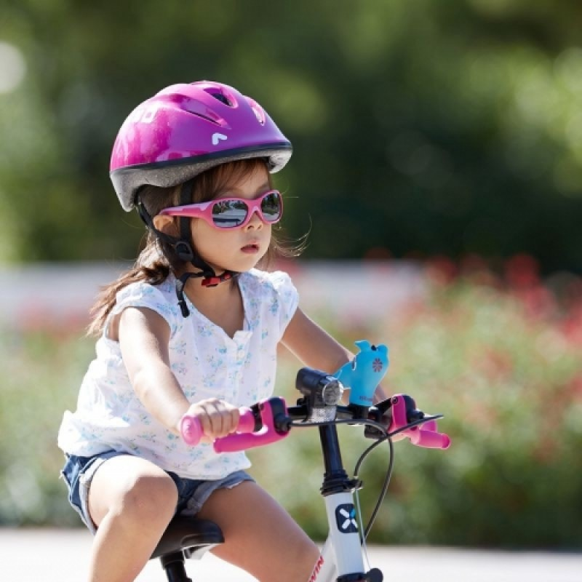
Спасибо за внимание!

